Slide 1

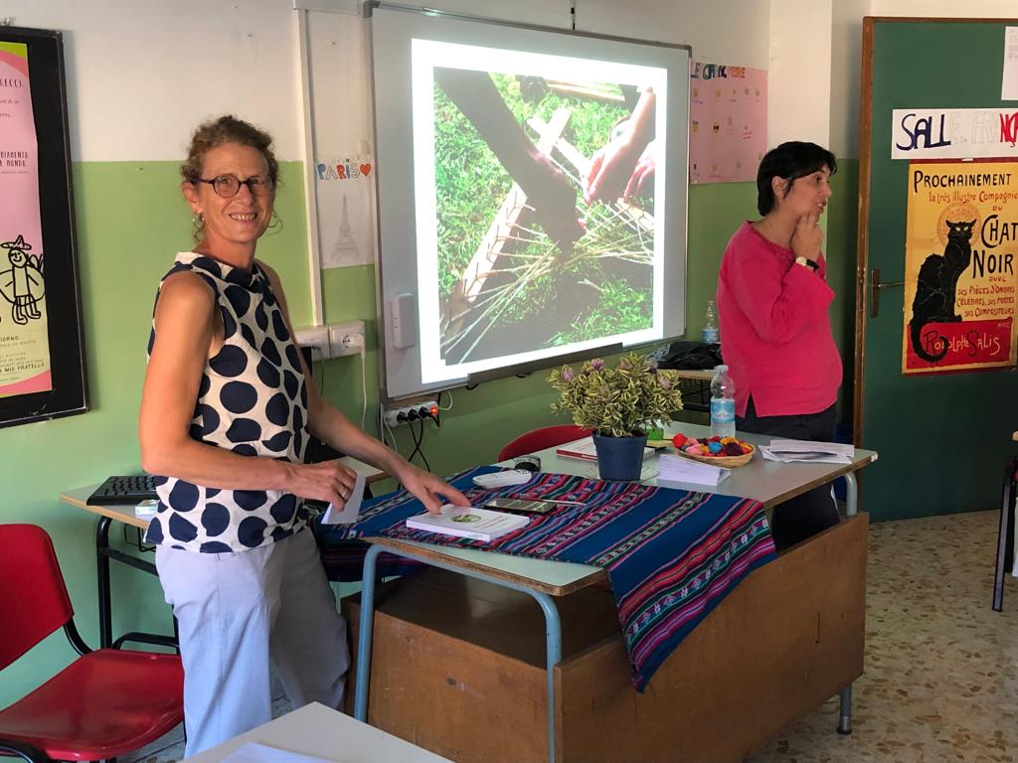
«STORIA D’INTRECCI – INTRECCI DI STORIE»
Anne Cholin

Slide 2

LABORATORIO INTRECCI
Spazio di dialogo
grazie a Storie – Finzione – Giochi
e Narrazione personale e a gruppetti
per bambini dai 5 anni a ragazzi di 15 anni

Slide 3
PREMESSA
Un virus impone certi atteggiamenti, nel nome della sicurezza, certo le rispettiamo.
ma lascia spazio allo sguardo, a parlarsi, a ridere e giocare.
Questo manuale vi permette di fare INTRECCI senza un intervento esterno.
Vi prego, i ragazzi/bambini hanno tutti un gran bisogno di stare con gli altri, la classe insieme, giocare e pensare, condividere pensieri e vissuti.
È un bisogno fondamentale !

Slide 4
STRUTTURA DEL LIBRO
METODO ritmo / riti (dei vari momenti degli incontri)
PERCORSI catalogo 16 e dettagliati 3
(Viaggio di Liù, Il cibo che ho, i diritti dei ragazzi)
RISULTATI alunni, professori, educatori
(vocabolario inter cultura, elementi gestione tempo)
INTRECCI ADULTI
(popolazione di varie origine, in cucina)
INVITO a fare intrecci

Slide 5
OGGI
MOVIMENTI POPLAZIONI
NON TEMERE
Impariamo piuttosto a conoscere l’altro e sé !
Favoriamo l’incontro, il confronto… in un contesto favorevole.
«A scontrarsi o incontrarsi, non sono culture ma persone»
Marco Aime

Slide 6
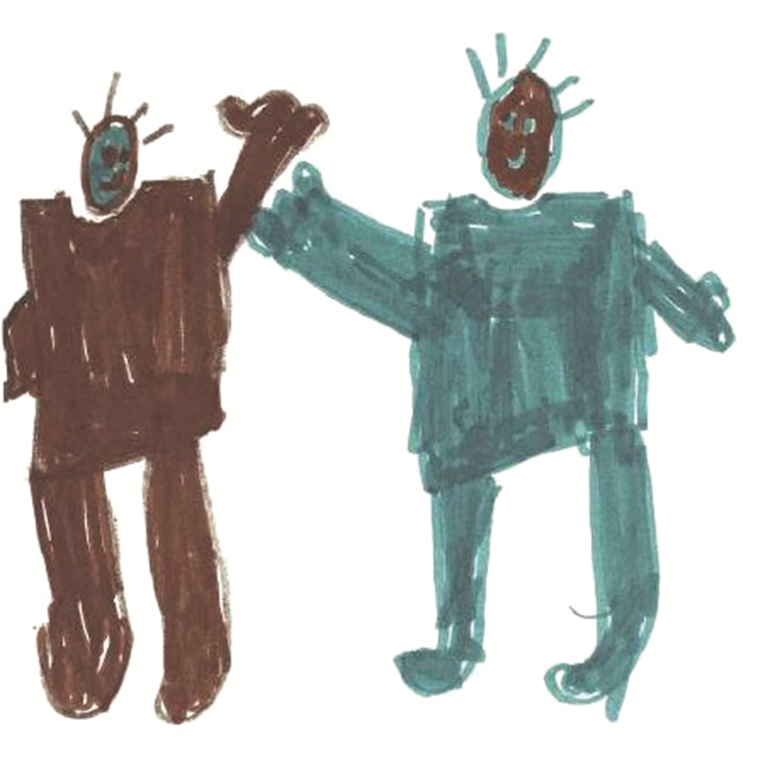
CHI è STRANIERO ?

Slide 7
TEMI AFFRONTATI
  Il viaggio
  La casa
  L’identità
  I pregiudizi
  Gli incontri
  La crescita
  Il bene comune
  La dignità e il rispetto

Slide 8
perché FARE ‘INTRECCI’?
Per OGNUNO
Opportunità di espressione di sé, Conoscenza, Scoperta, Esplorazione
Per il GRUPPO CLASSE
Favorisce l’Ascolto , Collaborazione, Socializzazione, permette il Confronto su eventuali conflitti,

Slide 9
COME FARE INTRECCI?
CREARE UNO SPAZIO IN CERCHIO
Seguire le indicazioni nel metodo :
Inizio: entrare uno a uno nello spazio creato, dire il proprio nome (salutarci), presentare il tema
Contenuto : ascoltare un brano di letteratura, raccontarla, giocarla,
pensare a la storia propria, giocare in coppie, in squadra, in cerchio, scriverla con le proprie parole o disegnarla.
Fine: fare un intreccio in cerchio per salutarci, uscire uno a uno.

Slide 10
IL RUOLO del adulto, animatore
« è il tempo che hai perduto per la tua rosa
che ha reso la tua rosa cosi importante.»
St Exupéry

Slide 11
DOVE TROVARE IL LIBRO?
«Storia d’Intrecci – Intrecci di storie»
Anne.cholin@yahoo.com
348 4625 129
IMAGINE ludoteca itinerante trilingue
e
Librerie Agorà Rapallo e Chiavari, mercato da Martina
Online

Slide 12
Covid
ATTENZIONE !
Non toccare con le mani e proteggere il viso
però
guardatevi, ascoltatevi, raccontate, giocate
☺

Slide 13
DOMANDE
Se avete domande scrivetemi anne.cholin@yahoo.com
È possibile
una presentazione di 1 ora, o
una formazione di 4 ore
online o in presenza.

Slide 14
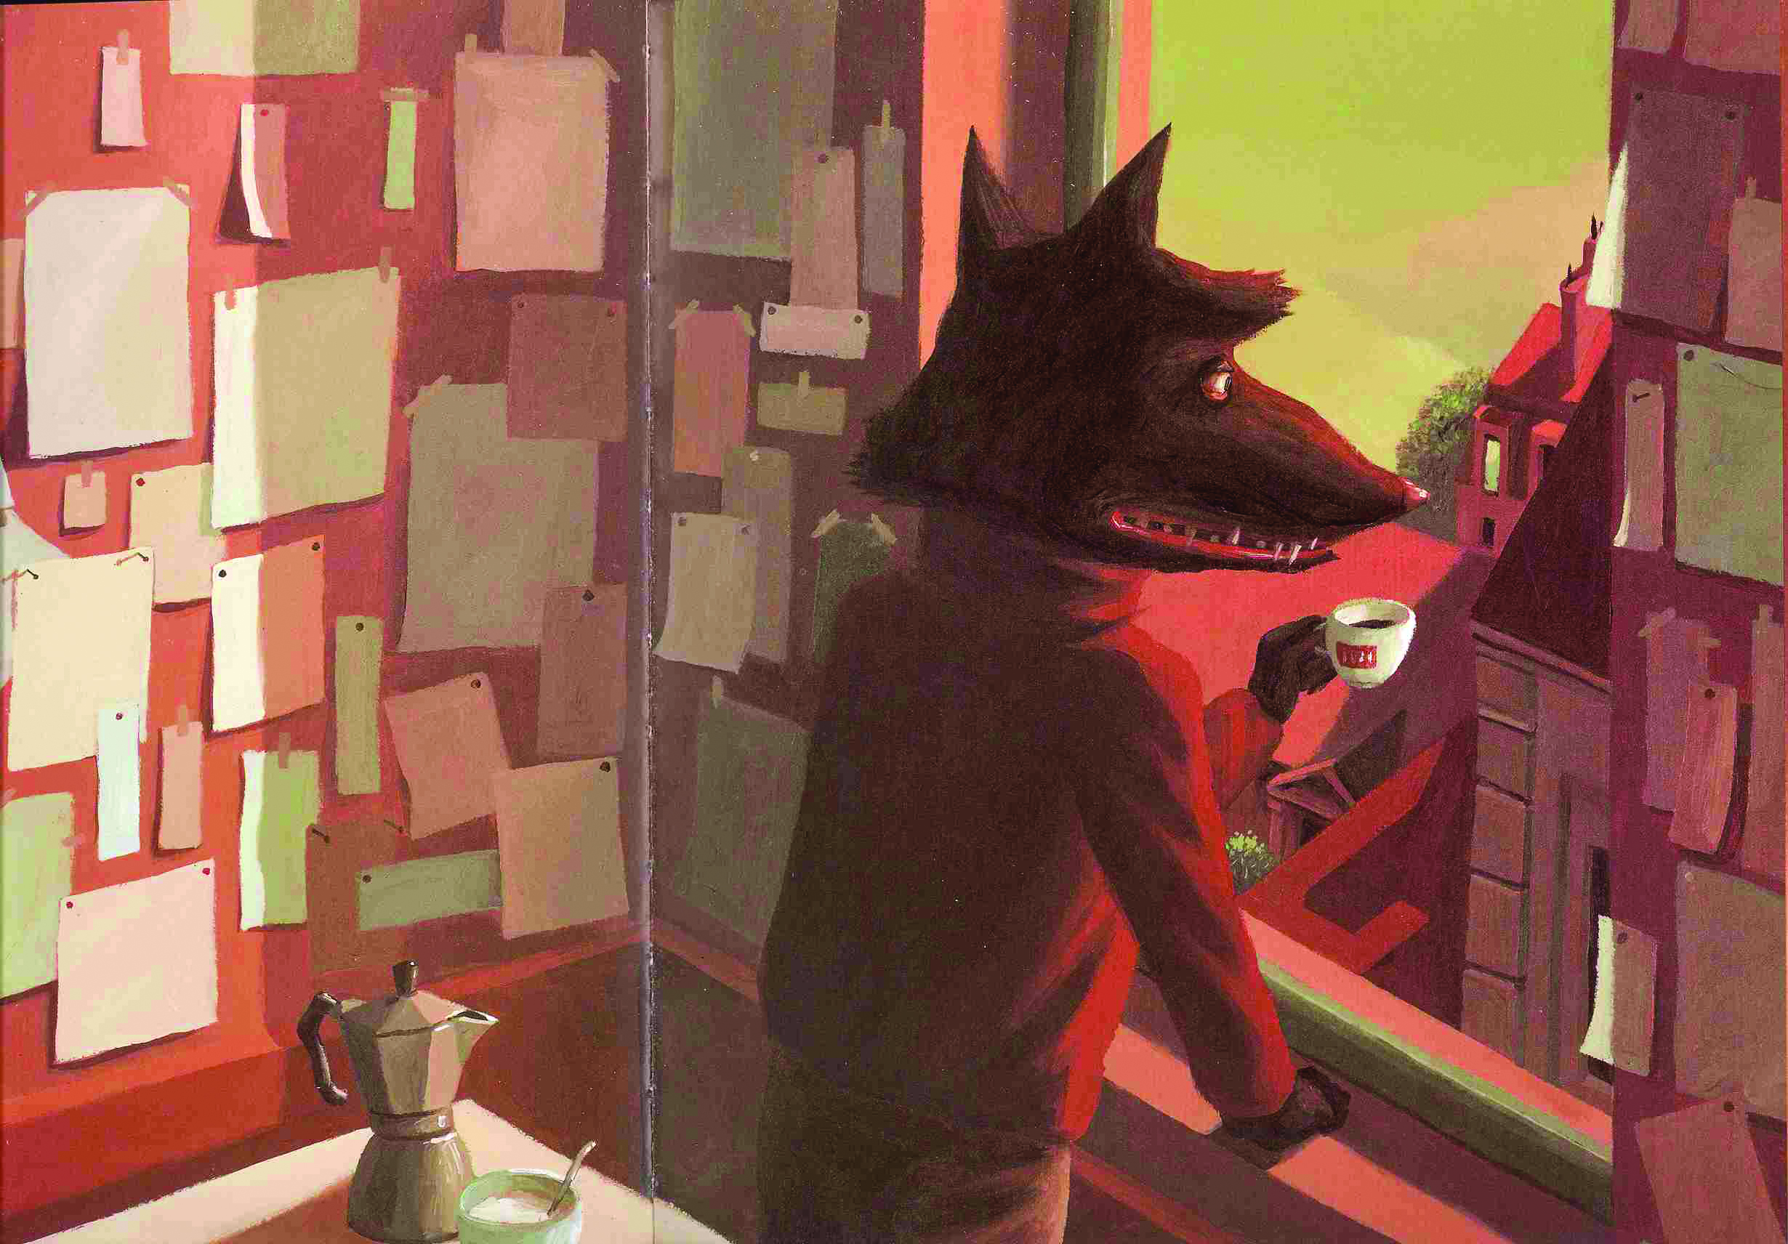
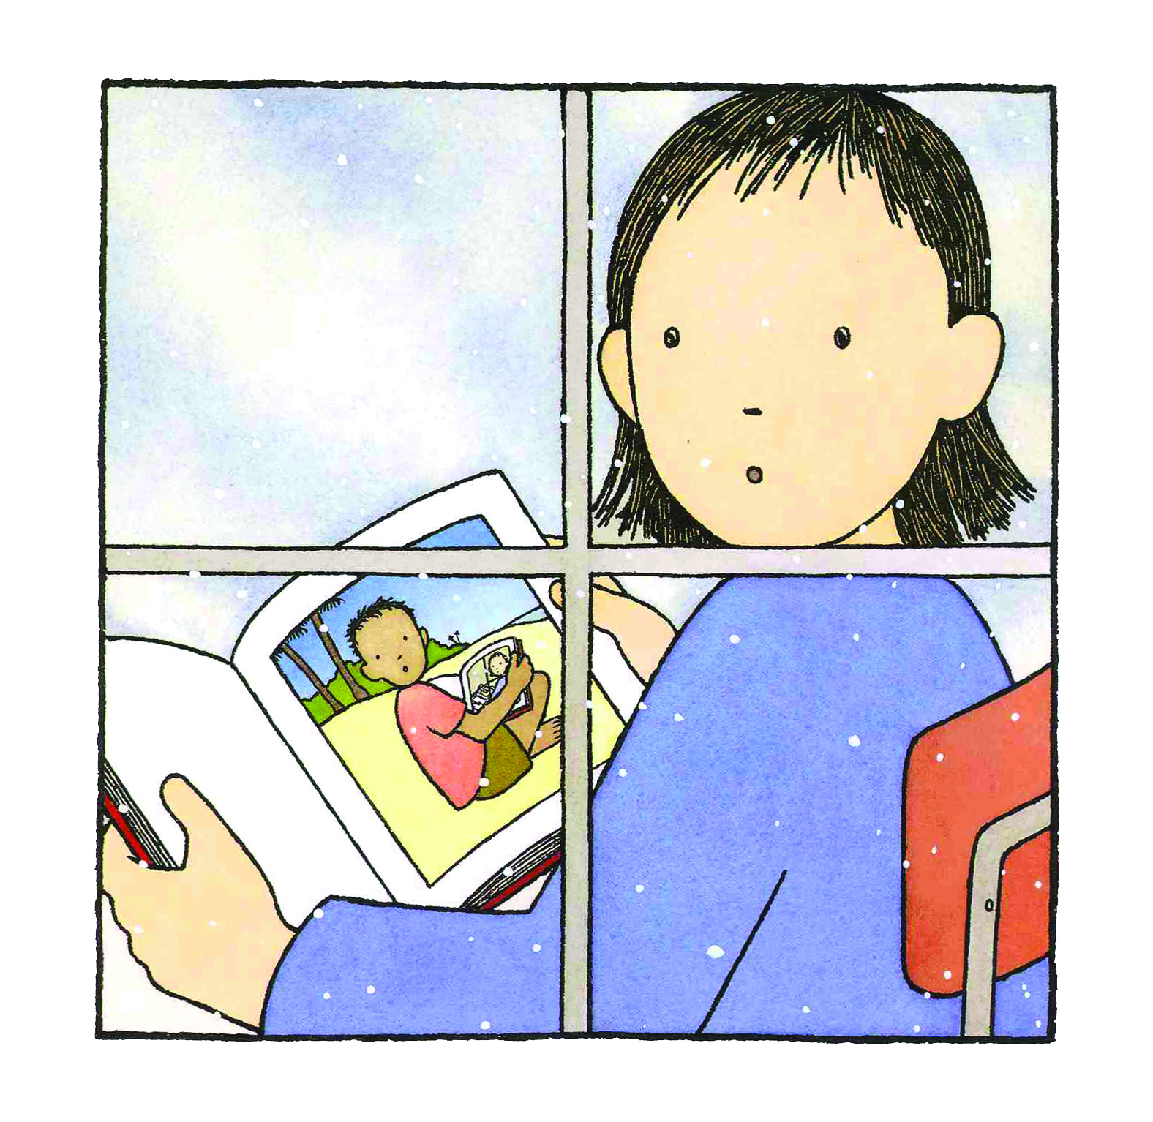
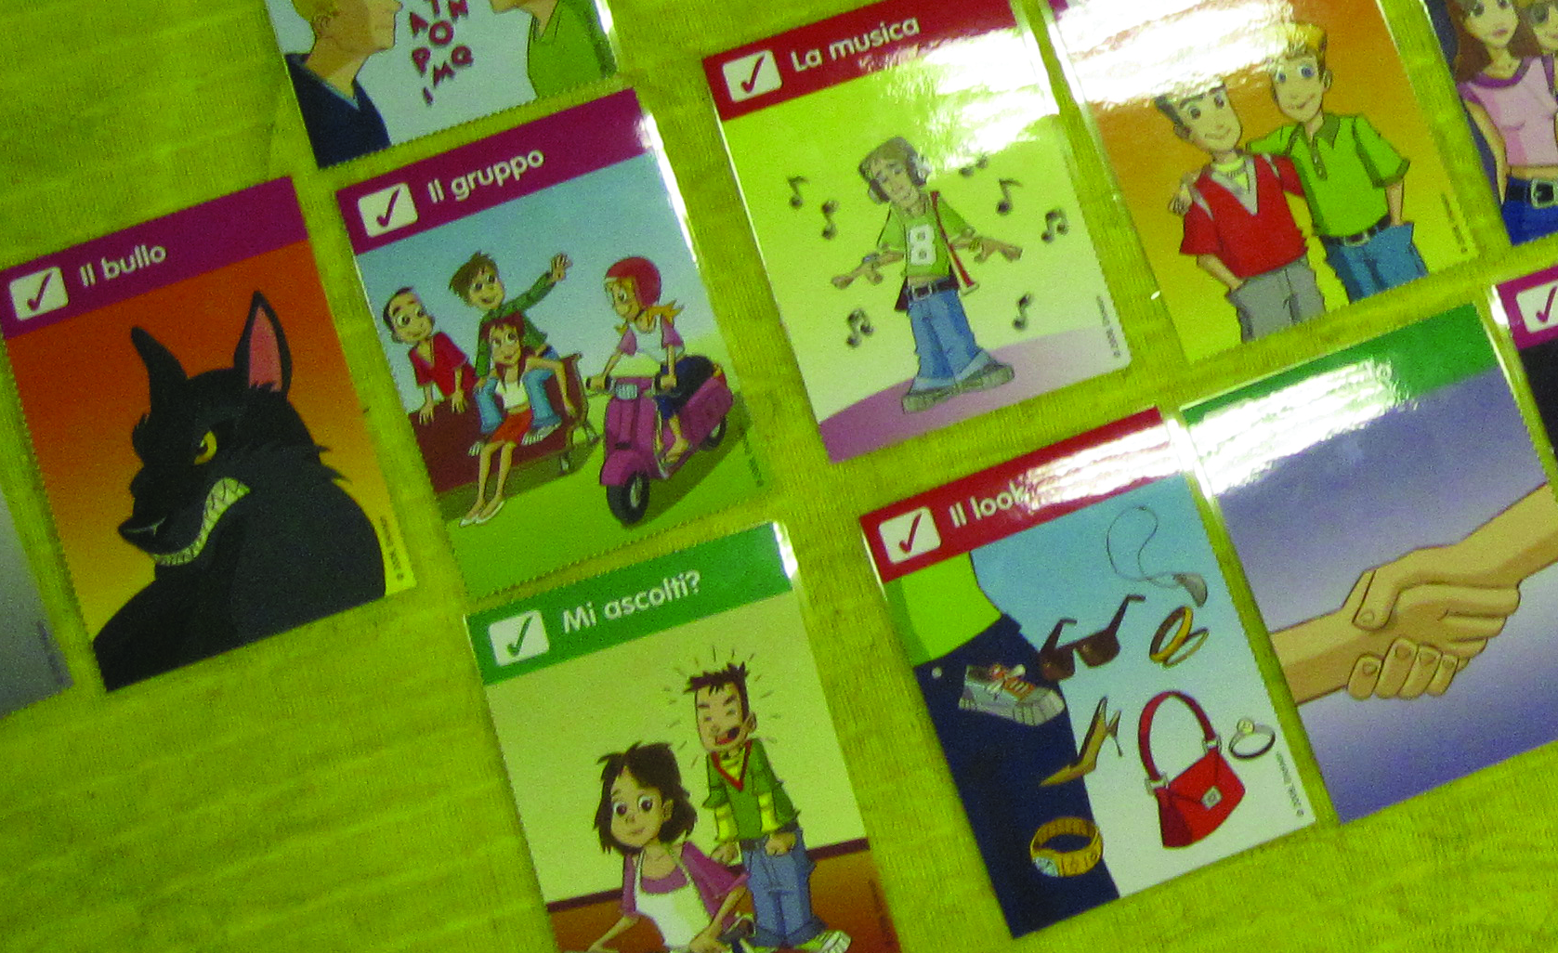

1,
2,
3,

Slide 15
LEGENDA
1, Il lupo, «Tony Mannaro» Salvi M.
Ha tanti sogni e tanti talenti, come ognuno di noi e come ogni migrante.
2, Le carte per discutere e giocare sul conflitto. «Imparare a gestire i conflitti» Neri A.
3, Una bimba ha trovato un libro, dentro il quale vede un bimbo con un libro in mano, come lei, si incontrano e nasce un progetto… «il libro rosso» Lehman B.

Slide 16
